Slide 1
„Witamy w Krakowie”
Scenariusz multimedialny
nr 9/I

Slide 2
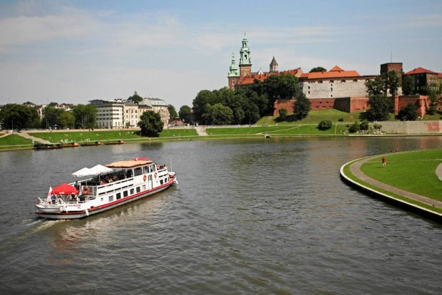
Nad jaką rzeką leży Kraków?
Dodaj pierwszą sylabę imienia Wiktoria do pierwszej sylaby imienia Sławek i otrzymasz nazwę tej rzeki.
Źródło zdjęcia: www.gazeta.pl

Slide 3
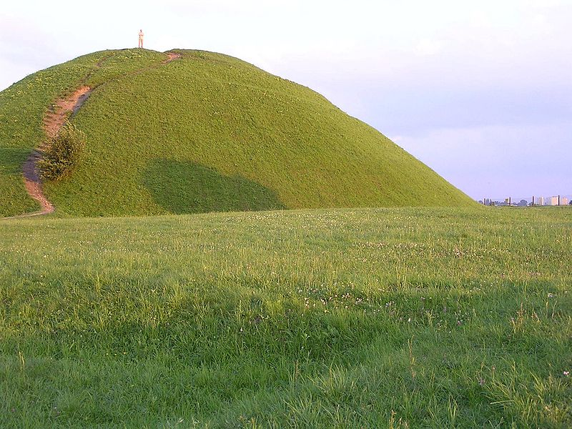
Dlaczego Kraków nazywa się Krakowem?
Krak (Krakus) – to imię legendarnego założyciela miasta.
Kopiec Kraka
Źródło zdjęcia: www.wikipedia.pl

Slide 4
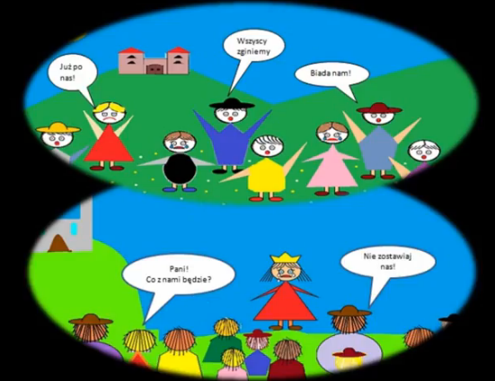
Legenda o Kraku i Wandzie
Poszukaj informacji na temat Kraka
i jego córki Wandy, a następnie sprawdź, czy komiks obok zawiera poprawne informacje.
https://www.youtube.com/watch?v=E7W_M__2mIk

Slide 5
Zabytki Krakowa
Zamek Królewski na Wawelu
Rynek Główny
Sukiennice
Kościół Mariacki
Barbakan
Czy znasz inne zabytki Krakowa? Poszukaj w Internecie, przewodniku turystycznym i folderze informacyjnym.
Źródła zdjęć zabytków: www.wikipedia.org

Slide 6
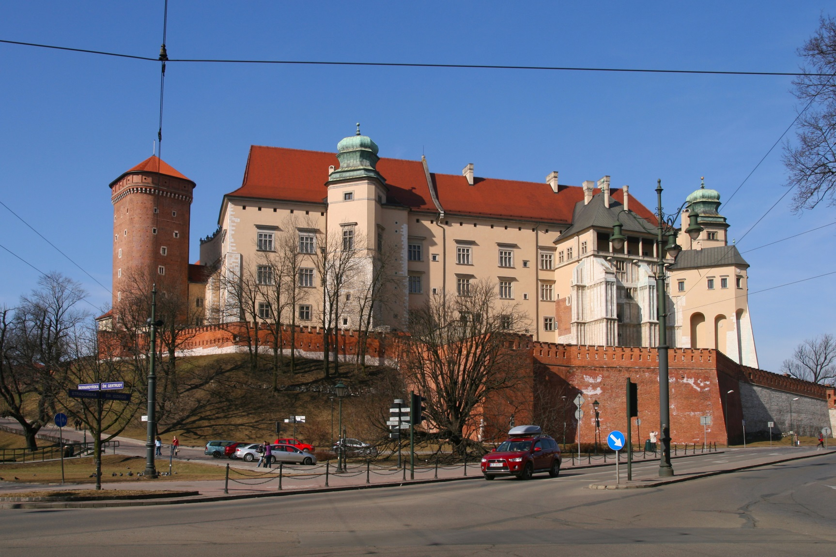
Zamek Królewski na Wawelu

Slide 7
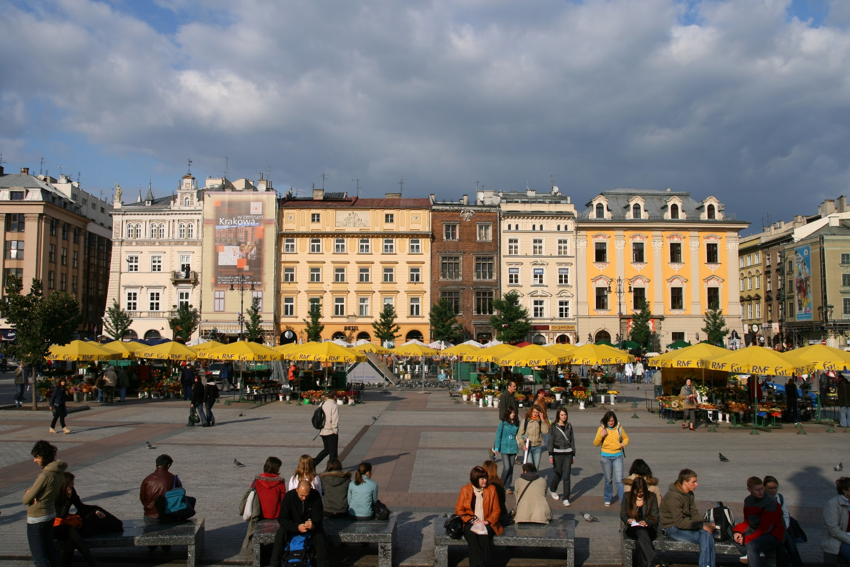
Rynek Główny

Slide 8
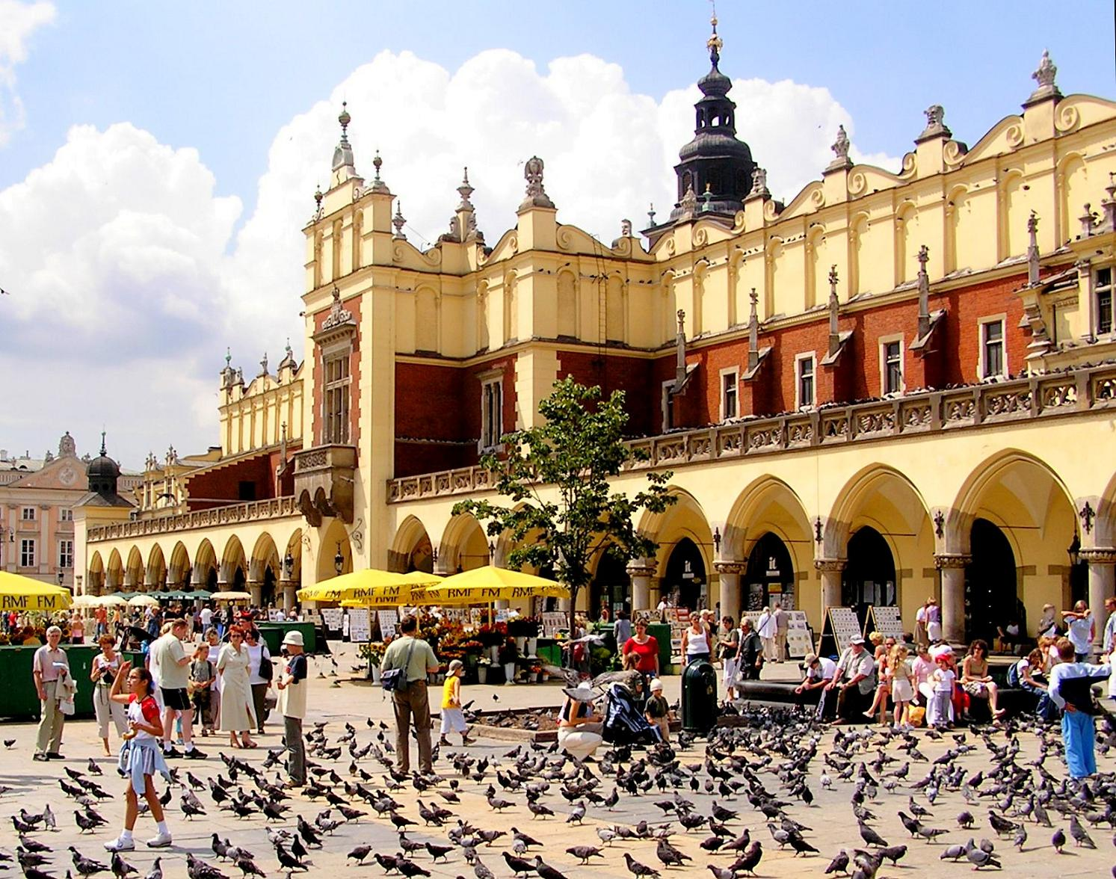
Sukiennice

Slide 9
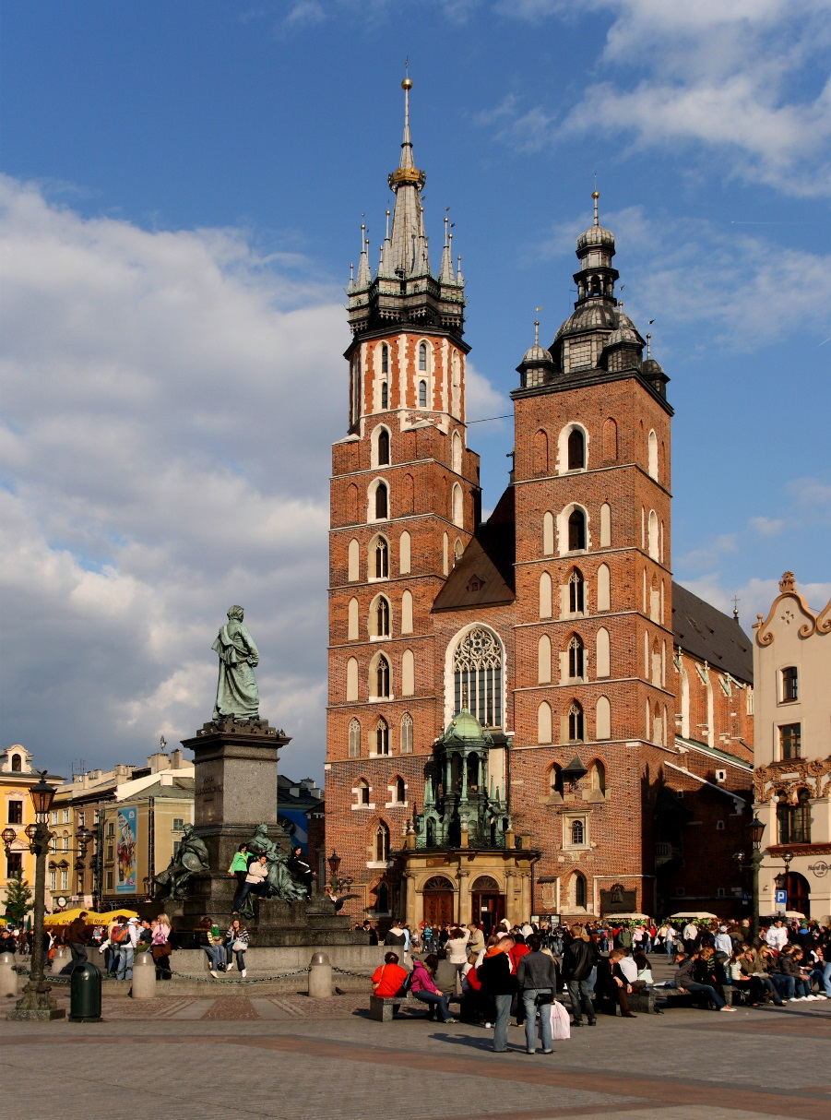
Kościół Mariacki

Slide 10
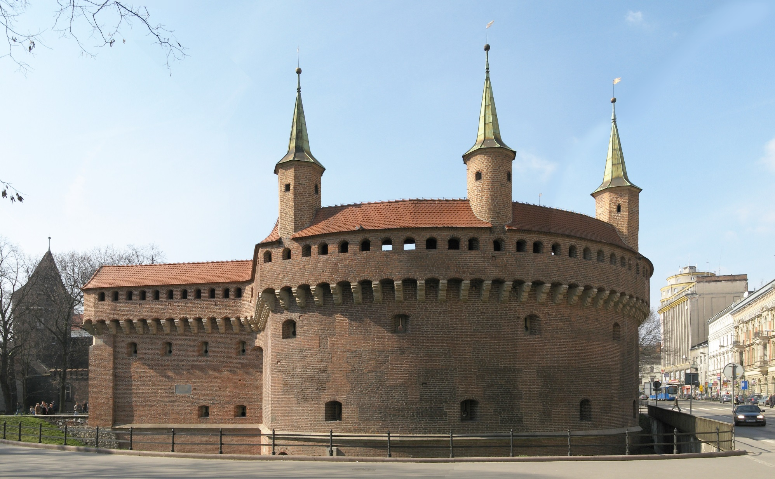
Barbakan

Slide 11
Uzupełnij zdania:
Budowla obronna położona przed Bramą Floriańską to ____________ .
Krakowskie wzgórze z zamkiem królewskim to ________________ .
Budynek na Rynku Głównym w Krakowie, w którym sprzedawano kiedyś sukna to _________________ .
Kościół, z którego wieży grany jest znany hejnał to _______________ .

Slide 12
Zadania znalezione w Sukiennicach
ZADANIE 1.
W Krakowie można kupić wyjątkowo smaczne obwarzanki.
Jeden sznurek obwarzanków kosztuje 4 złote. Ile zapłaciła Ania
za 5 sznurków obwarzanków?
ZADANIE 2.
Ania kupiła sobie także kilka pocztówek. Każda kosztowała tyle samo –
2 złote. Ile pocztówek kupiła Ania, jeśli z dwóch banknotów 10-złotowych otrzymała 6 złotych reszty?

Slide 13
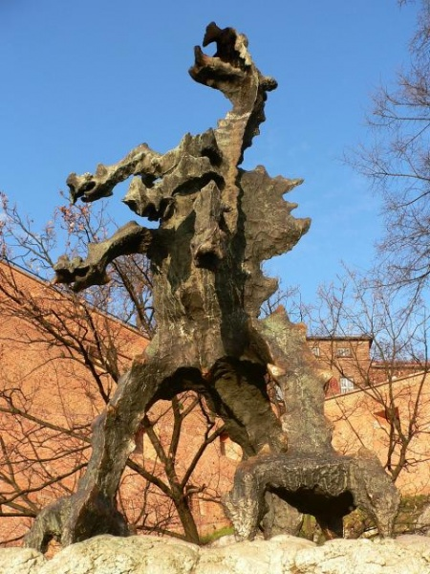
Do zobaczenia w Krakowie!

